Slide 1

Daniel Paulo
dptsalvador@hotmail.com

Slide 2

Processamento de Transações de Dados
Gerenciamento de dados OLAP/OLTP
Alto desempenho
Controla o compartilhamento, armazenamento, organização, segurança e redundância dos dados
Controla a atomicidade da operações com dados e o acesso de múltiplos usuários (Concorrência)
Fornecer e controlar a integridade dos dados
Independência dos dados dos programas
Possibilidade de acesso por vários usuários

Slide 3

É o Contêiner em memória que atende às necessidades de conexão por parte de aplicações e usuários.
Aumento do uso e alocação de objetos e dados em memória
Classificadas como: Default e Nomeadas
Suporta até 50 Instances por servidor
Em servidores em Cluster até 25
Somente uma DEFAULT

Slide 4

Qual o objetivo do Banco (OLAP ou OLTP)
Que sistemas estarão utilizando
Ideia do volume (MB, GB, TB, etc)
Quantidade de usuários
Plano de Backup / Restore
Disponibilidade (24 x 7, 20x5, etc)
Manutenção (em que momento posso realizar manutenções)
Orçamento

Slide 5

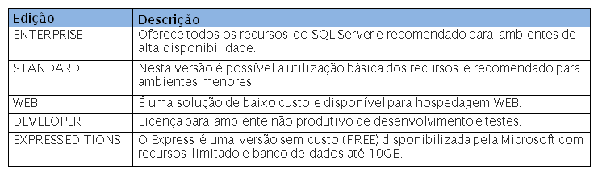

Slide 6

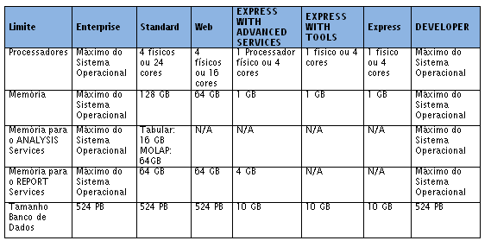

Slide 7

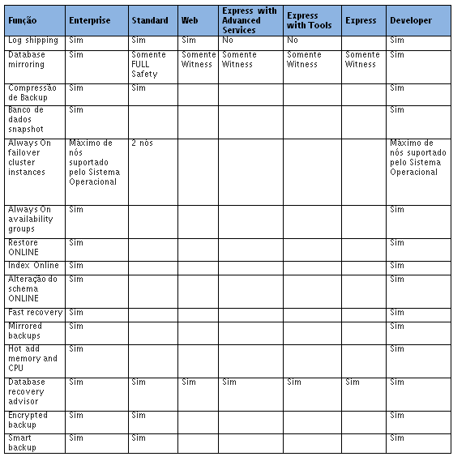

Slide 8

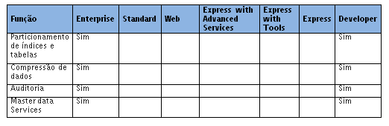

Slide 9

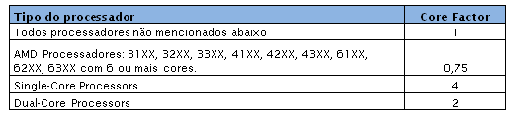

https://msdn.microsoft.com/en-us/library/cc645993(v=sql.130).aspx

Slide 10

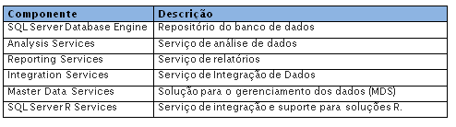

Slide 11

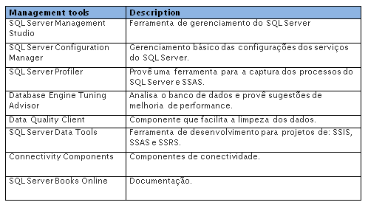

Slide 12

Windows Server 2012 ou superior
Windows 8 ou superior
.Net Framework 3.5 e 4.6
6GB de espaço livre em disco
1GB de memória

Slide 13

Verificação da fragmentação dos discos
Cópia das entradas do REGEDIT
Criar um ponto de restauração antes de iniciar
Copiar todos os arquivos de instalação para o disco
Criação de um usuário para os serviços
Definição dos discos: Sistema Operacional, Instalação e dados
Permissões nos discos

Slide 14

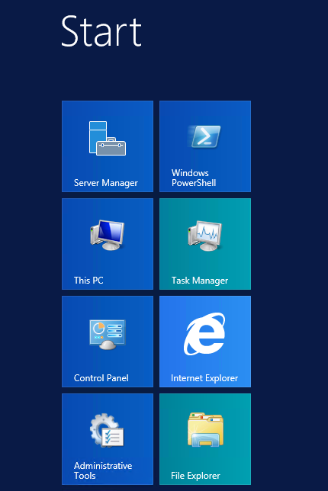
Nesta instalação, utilizaremos o Windows Server 2012 R2

Slide 15

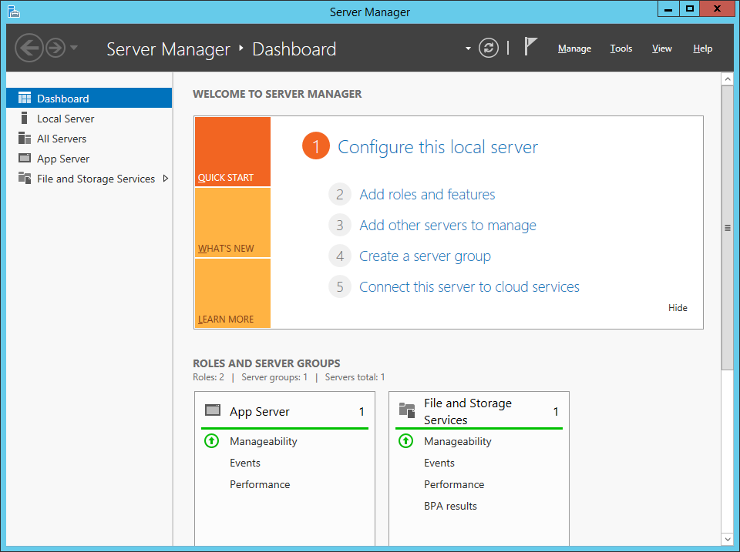
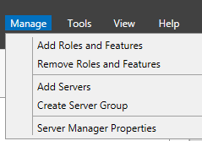
Para habilitar o .NET Framework é necessário acessar o Server Manager
Selecione o menu Manage e Add Roles and Features

Slide 16

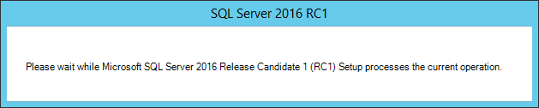
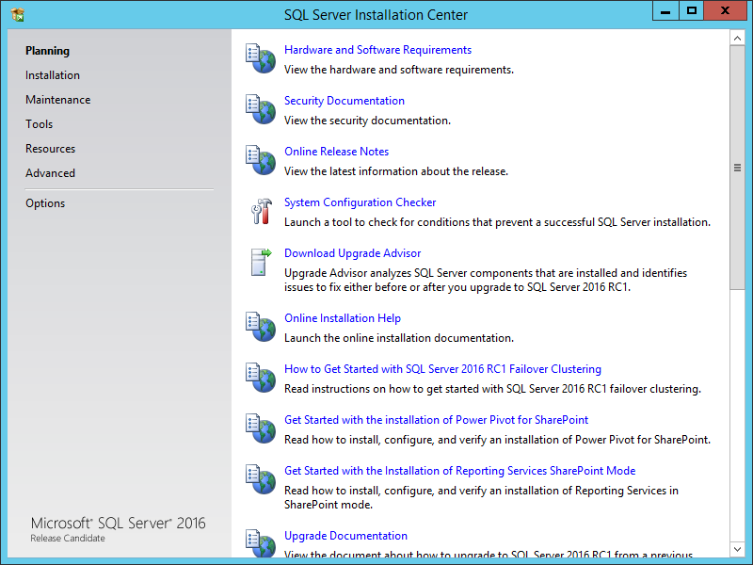
Execute SETUP.EXE e selecione a guia Installation.

Slide 17

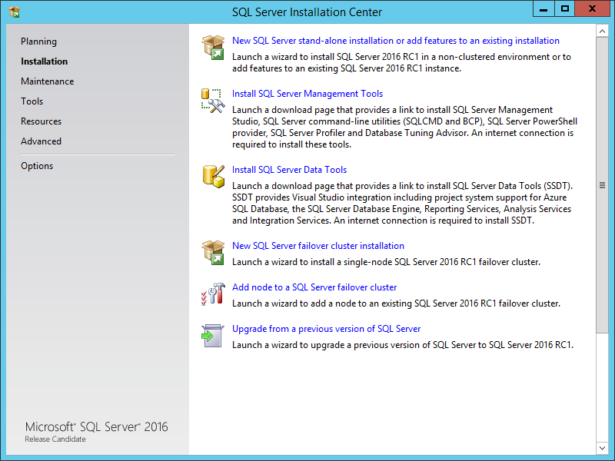
Selecione New SQL Server Stand-Alone

Slide 18
Aceite os termos da Licença
Inclua as últimas atualizações disponíveis
Instale os arquivos de SETUP necessários

Slide 19
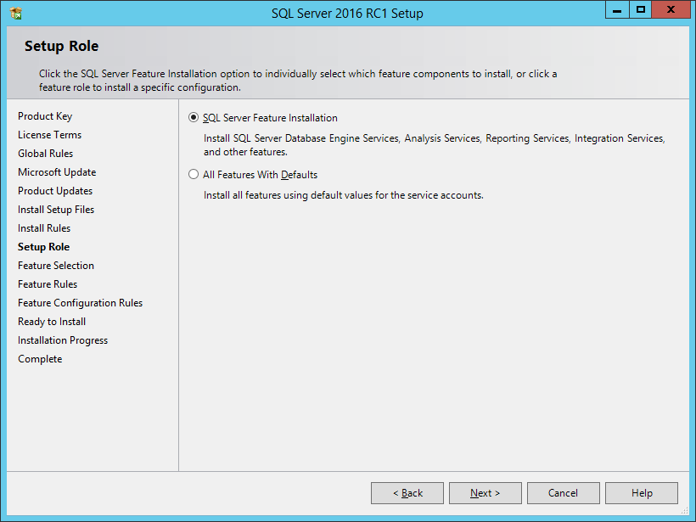
SQL Server Feature Installation e selecione NEXT

Slide 20
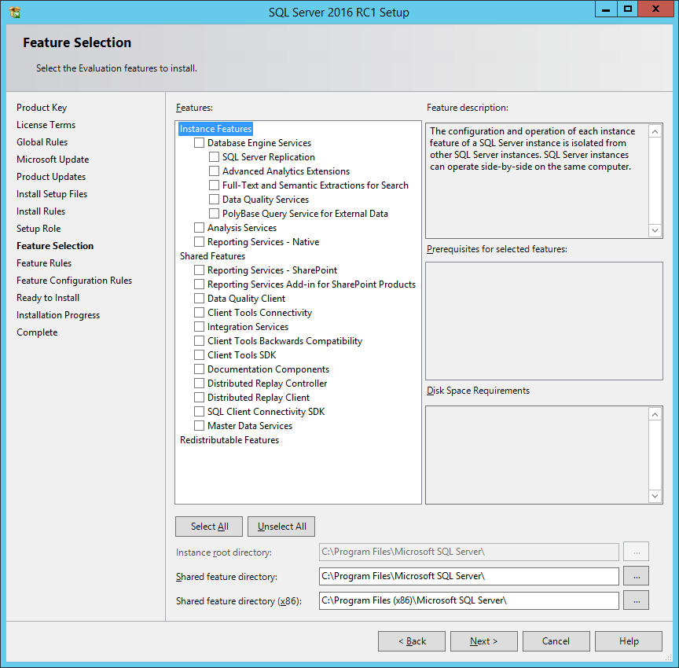
Seleção dos recursos para a Instalação

Slide 21
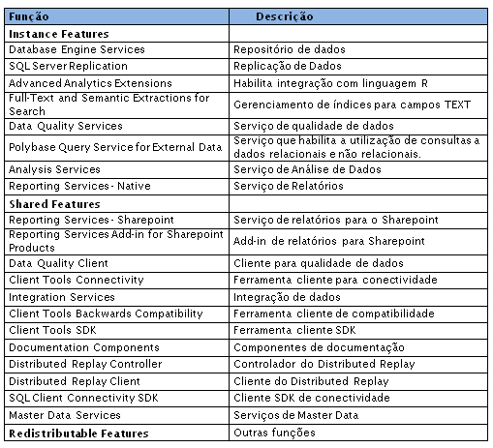

Slide 22
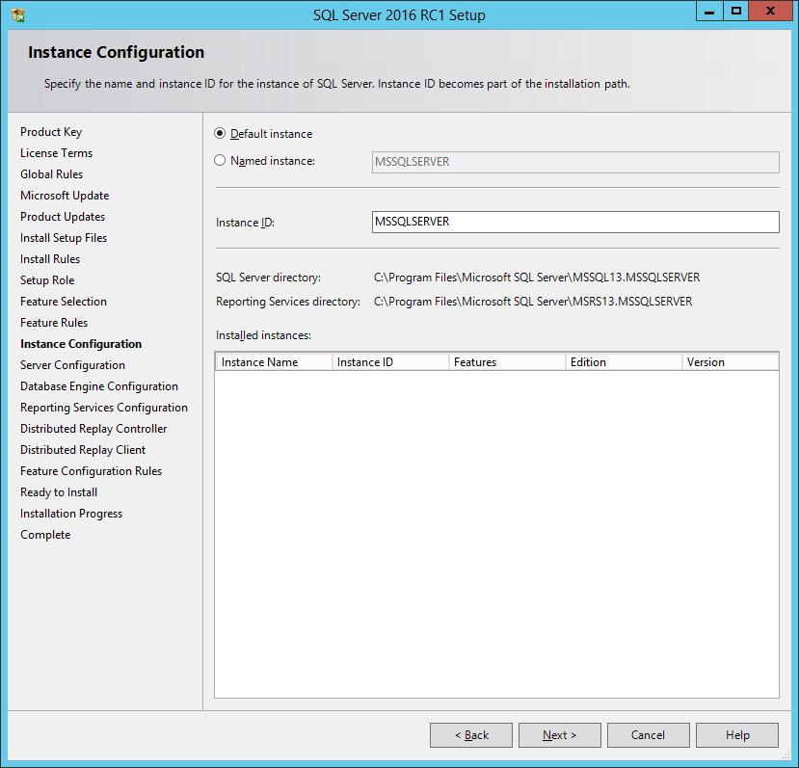

Slide 23
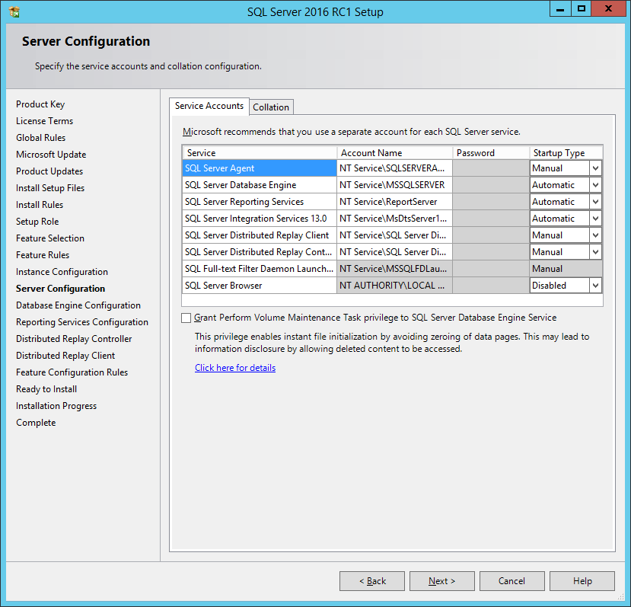

Slide 24

Conta de usuário de Domínio
  Conta associada ao domínio
  Permissão para o servidor e outros recursos da rede
Conta Usuário Local
  Conta local do servidor
  Não deve possuir direitos de administrador (segurança)
Conta Serviço Local
  Conta local de caráter interno
  Equivale grupo USERs
  Nome: NT AUTHORITY\LOCAL Service
Conta Sistema Local
  Conta local interna com alto grau de privilégios
  Não recomendada para autenticar serviços
  Nome: NT AUTHORITY\SYSTEM

Slide 25

  Define o tipo de língua utilizada no armazenamento
  Buscas com utilização de Maiúsculas e Minúsculas
  (Case Sensitive – CS ou Case Insensitive – CI)
  Ordenação de caracteres acentuados
  (Accent Sensitive – AS ou Accent Insensitive – AI)

Slide 26
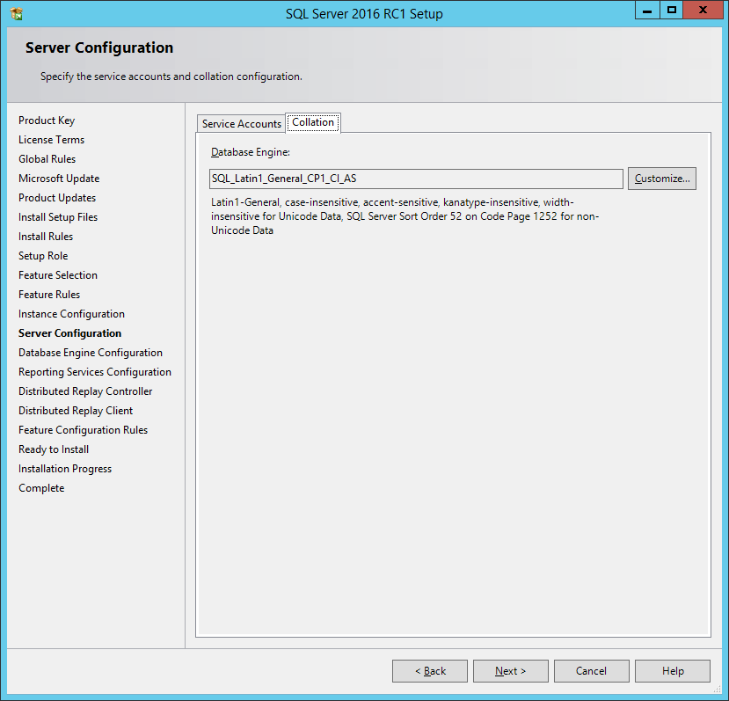

Slide 27

  Server Configuration
  Windows Authentication Mode: Aceita somente autenticação do domínio
  Mixed Mode: Contas de domínio e do SQL
  Para a Instalação
  MIX Mode
  Senha do SA.: impacta12
  Add Current User

Slide 28
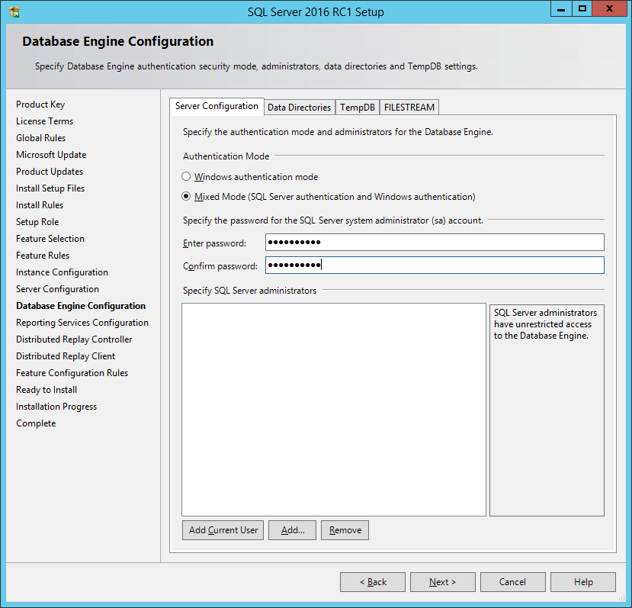

Slide 29

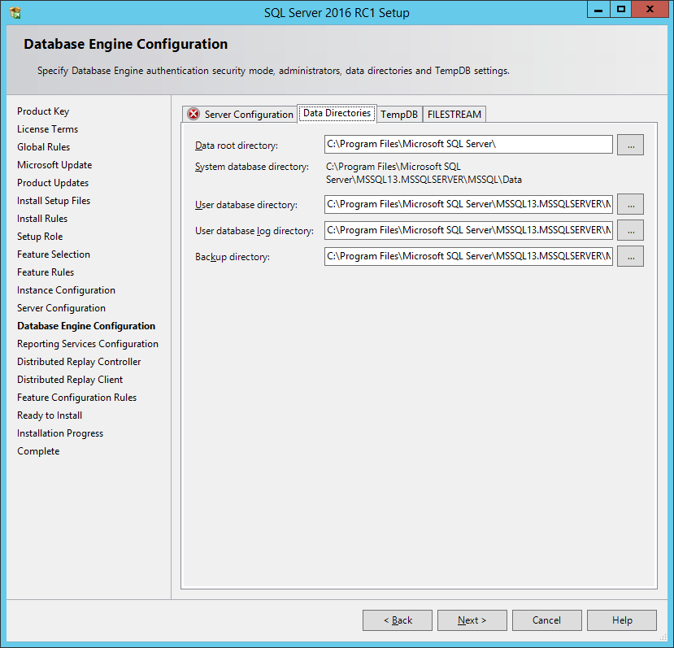

Slide 30

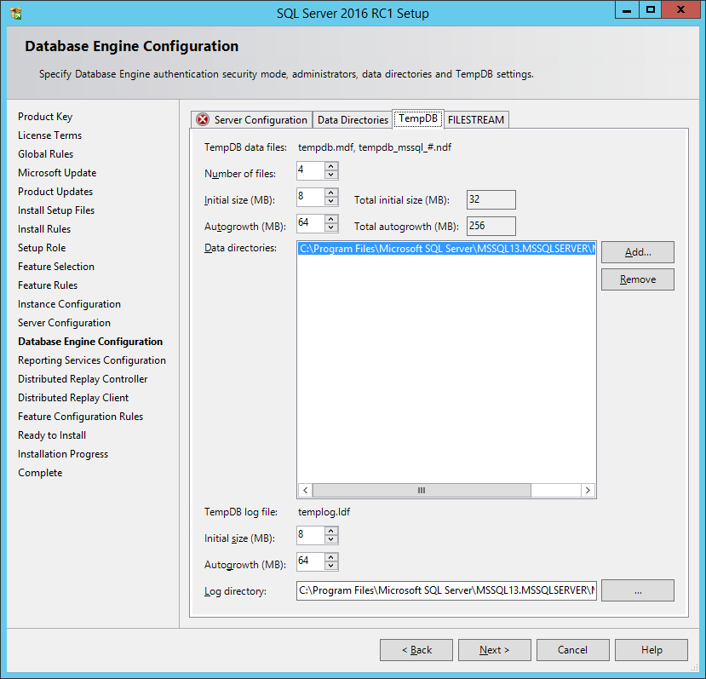

Slide 31

  FILESTREAM
  Recurso que possibilita o armazenamento de arquivos não estruturados (imagens, documentos, etc.) no sistema de arquivos.
  Utilização de campos do tipo binário consome muito recurso de processamento e espaço em disco.
  Integra sistema de arquivos com o banco de dados
  Na instalação não é instalado de forma automática
  Para aplicações OLTP recomenda-se a utilização do Tabular Mode.

Slide 32
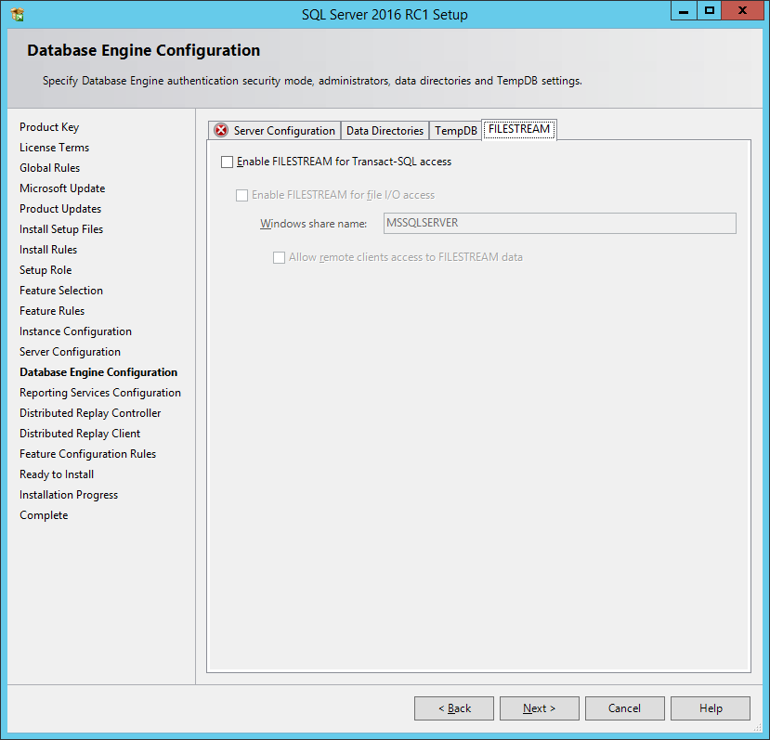

Slide 33

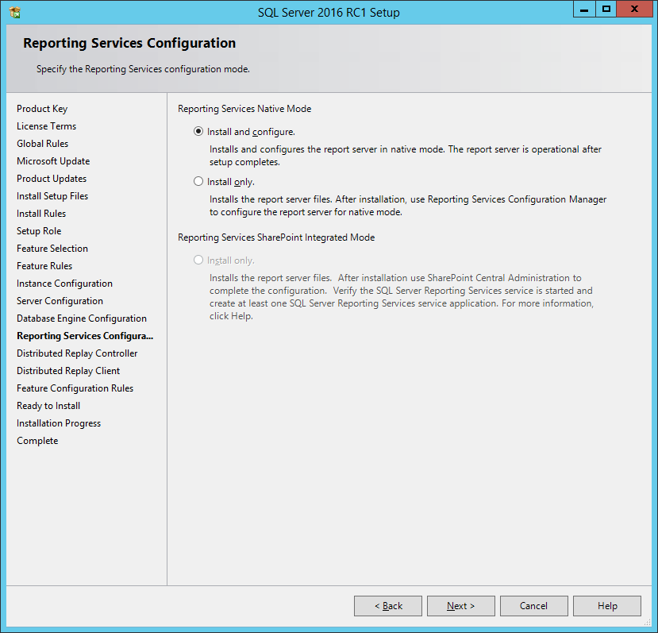

Slide 34

Recurso que possibilita a captura de transações realizadas em outros ambientes e reproduz no SQL
Mede a capacidade do servidor
Determina a necessidade de UPGRADE de hardware
Teste de compatibilidade de aplicativo, desempenho ou planejamento.

Slide 35
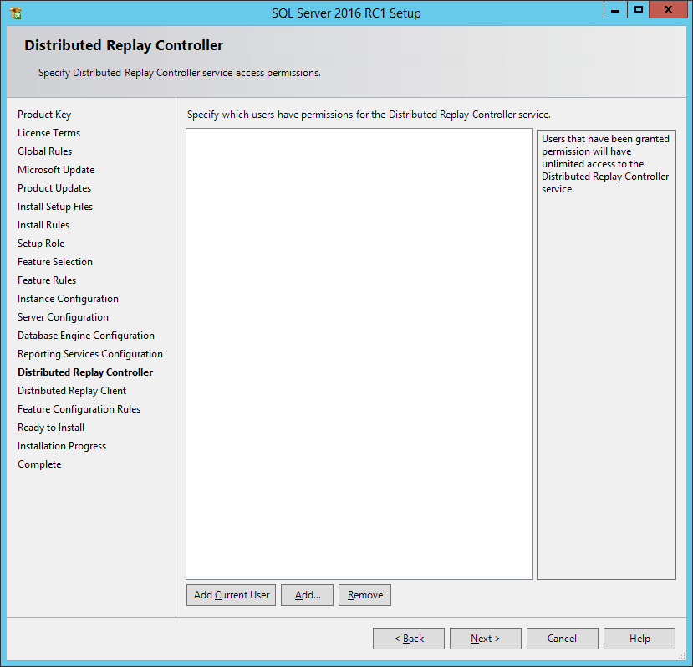

Slide 36

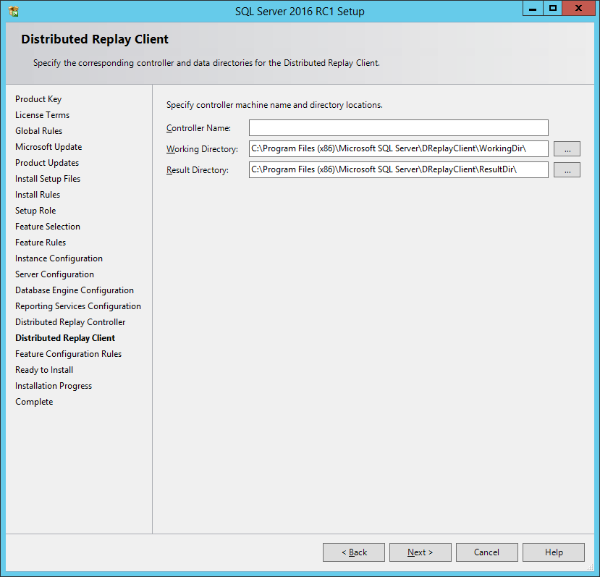

Slide 37

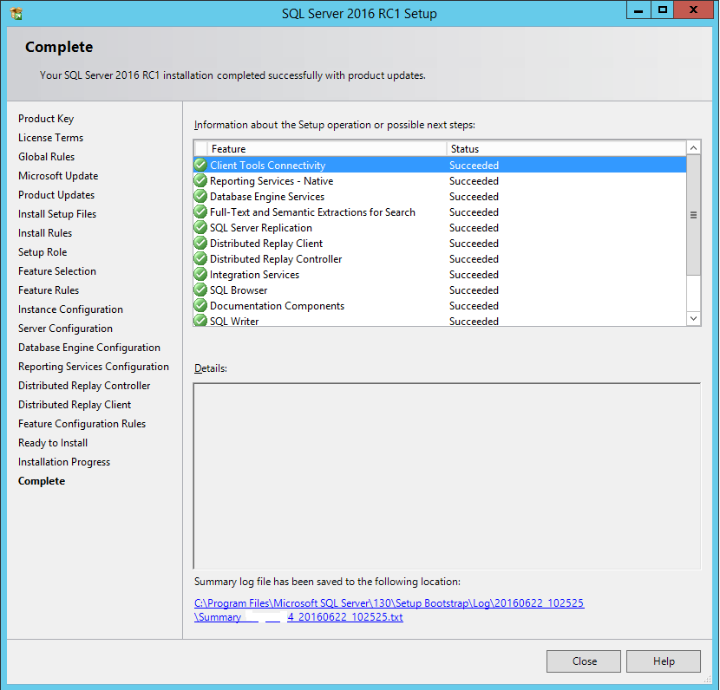

Slide 38
Laboratório 52 à 68
Realizar as instalação:
  INSTANCE DEFAULT
  INSTANCE nomeada
  SSMS
Atenção
Página 60
Conta: universo\SERVICOSQL
Senha: Imp@ct@
Página 62
Adicionar as contas : universo\SERVICOSQL
universo\administrator

